Slide 1
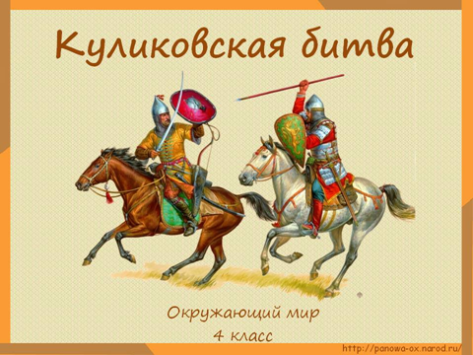
КУЛИКОВСКАЯ БИТВА

Slide 2
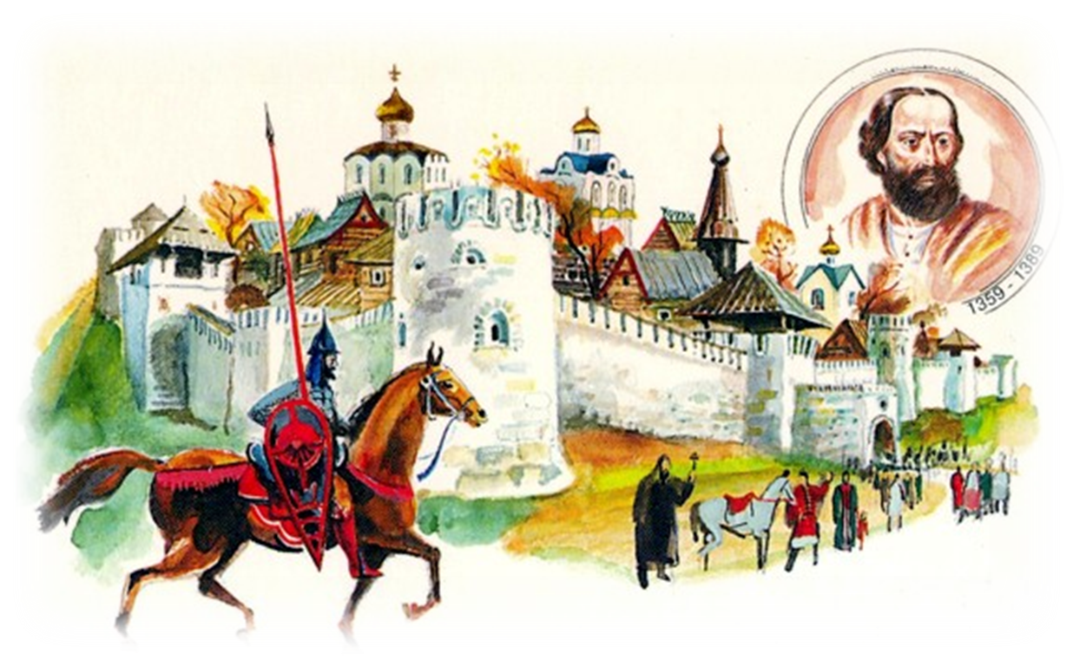
Прошло более 100 лет после нашествия Батыя. В Москве княжил внук Ивана Калиты – Дмитрий Иванович. При нём Московское княжество ещё больше укрепилось и возвысилось над другими. Он возвёл надёжный Кремль из белого камня вместо дубового.

Slide 3
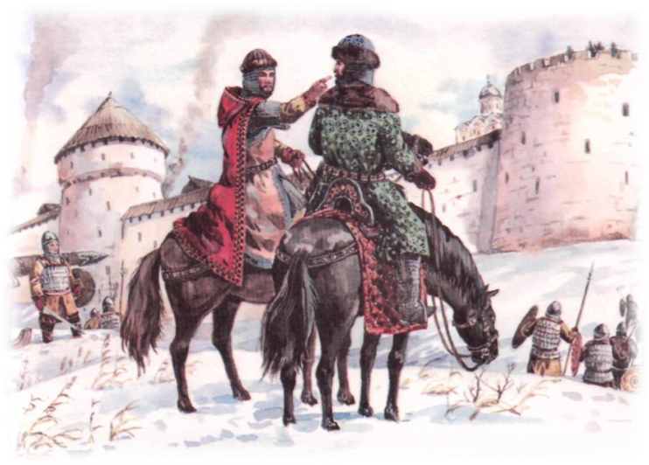
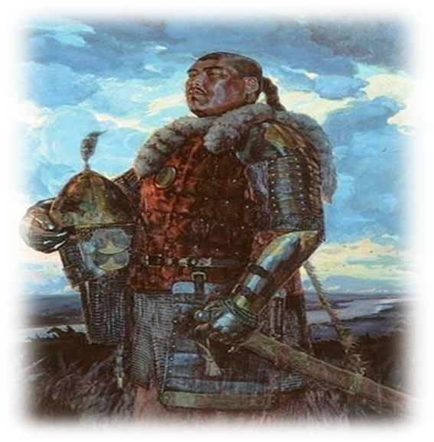
Толщина стен была 2-3 метра. И когда очередной враг напал на Москву, то Кремль блестяще выдержал осаду. Более 100 лет служили надёжной защитой Москве белокаменные стены и башни Кремля. К середине XV века стены сильно обветшали и в некоторых местах были заделаны брёвнами. Вот тогда и был возведён тот Кремль, который мы знаем.
Между тем, некогда могущественная Золотая Орда приходила в упадок. Видя её слабость, московский князь перестал считаться с волей хана и посылал ему всё меньше и меньше дани.
Разгневанный правитель Орды Мамай решил проучить непокорного князя и снарядил против него большое войско.

Slide 4
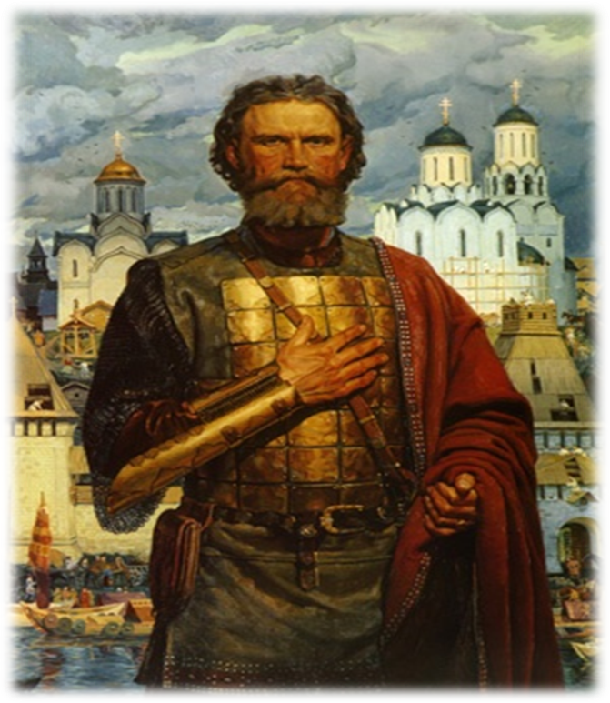
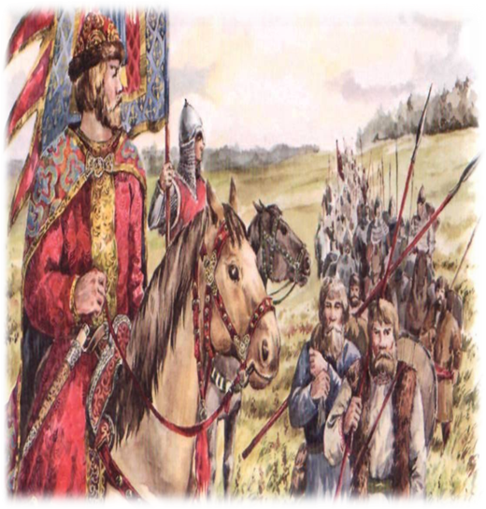
Князь Дмитрий Иванович хорошо понимал, что для успешной борьбы с монголо-татарами все русские княжества должны объединить свои силы.
Князь Дмитрий разослал по всей Русской земле скорых гонцов со своими грамотами. За 30 дней собралось такое войско, какое ещё никогда не собиралось на Руси. Тут были дружины почти всех русских князей, а также ополчения разных городов.

Slide 5
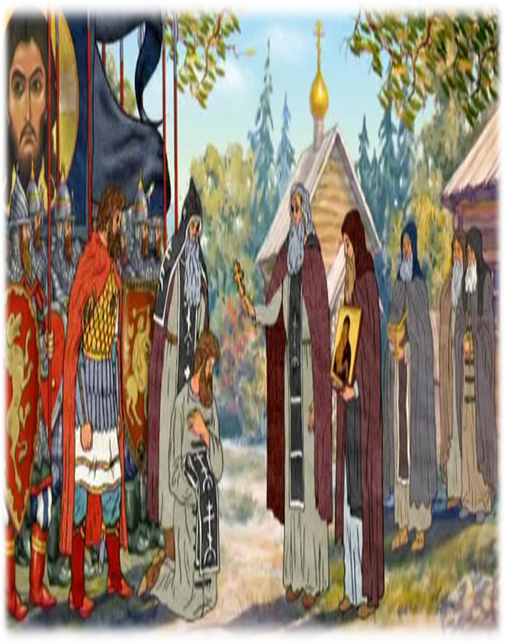
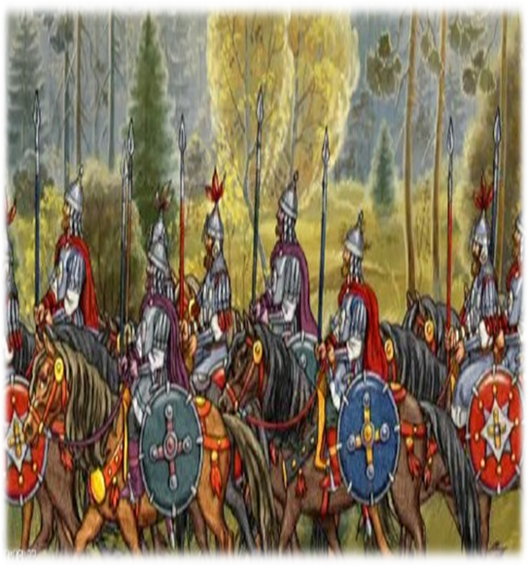
На битву князя благословил Сергий Радонежский – основатель Троицкого монастыря под Москвой.
Он дал Дмитрию двух монахов своего монастыря, прославленных на Руси воинов – Пересвета и Ослябю.
Князь Дмитрий стремительно повёл свою рать на юг – навстречу монгольскому правителю Мамаю. Сошлись войска на Куликовом поле, там, где река Непряда впадает в Дон.
21 сентября 1380 года разгорелась битва.
Русские войска вышли из Московского княжества и направились на Куликово поле.

Slide 6
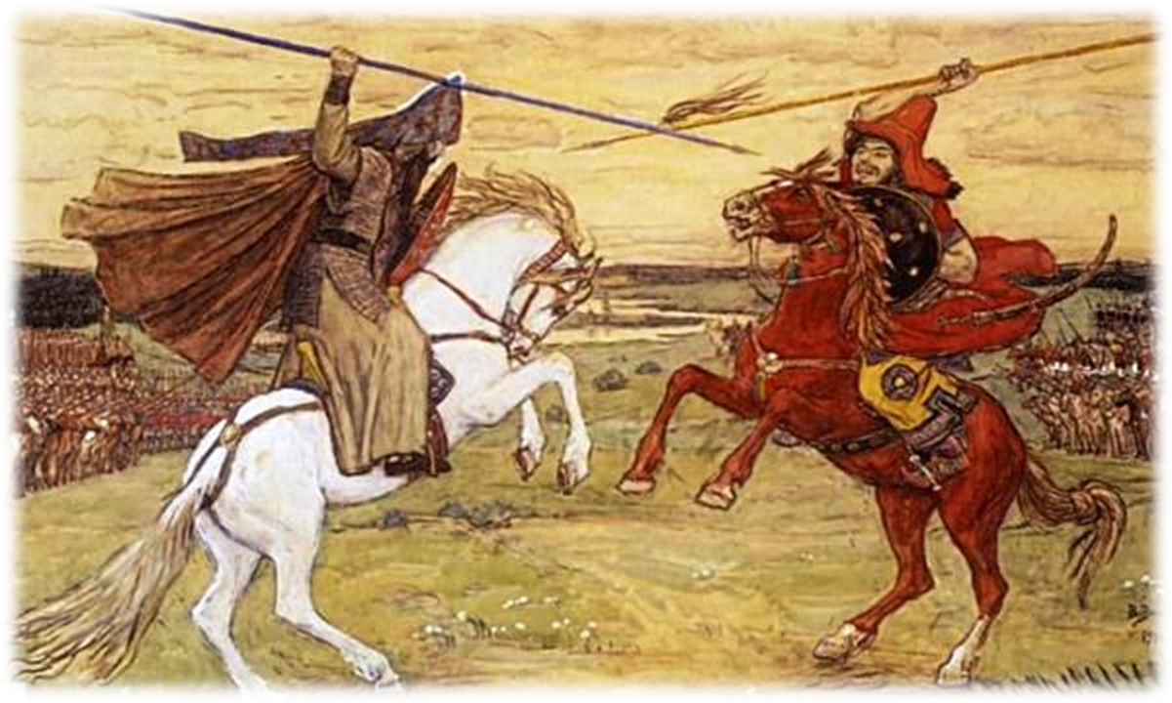
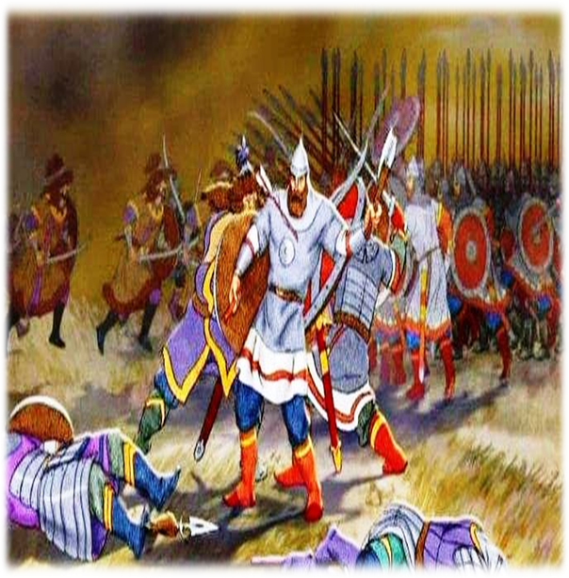
Существует легенда, что сражение началось с поединка двух воинов-богатырей. Татарский воин Челубей и рус-ский ратник Пересвет с копьями наперевес помчались друг на друга и сшиблись на всём скаку. Кони их едва устояли, а оба воина насмерть поразили друг друга.
И сразу же началась жестокая сеча. Князь Дмитрий сражался наравне со всеми. Звон оружия, стоны раненых, ржанье коней – всё слилось в один гул. Тучи пыли поднялись над полем брани и закрыли солнце.

Slide 7
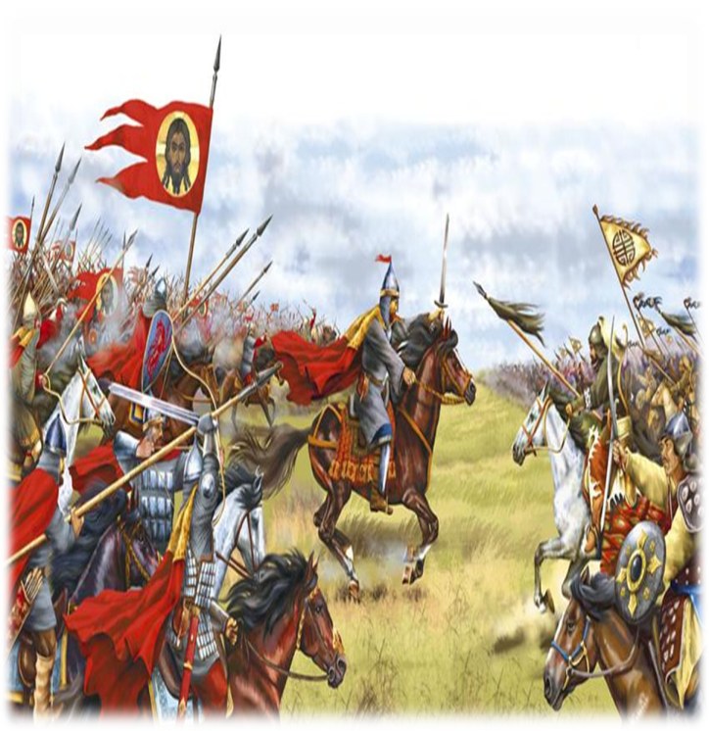
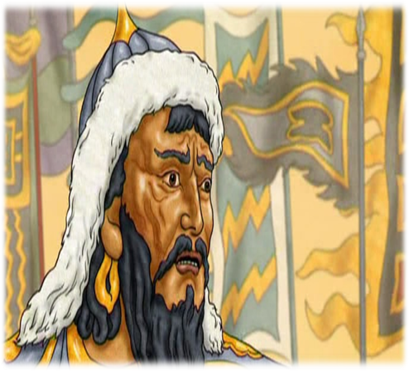
Внезапно из леса вылетела и ударила по врагу русская конница, находившаяся в засаде. Растерялся неприятель и вскоре обратился в бегство.
Мамай стоял на высоком холме и в смятении наблюдал разгром своих полчищ.

Slide 8
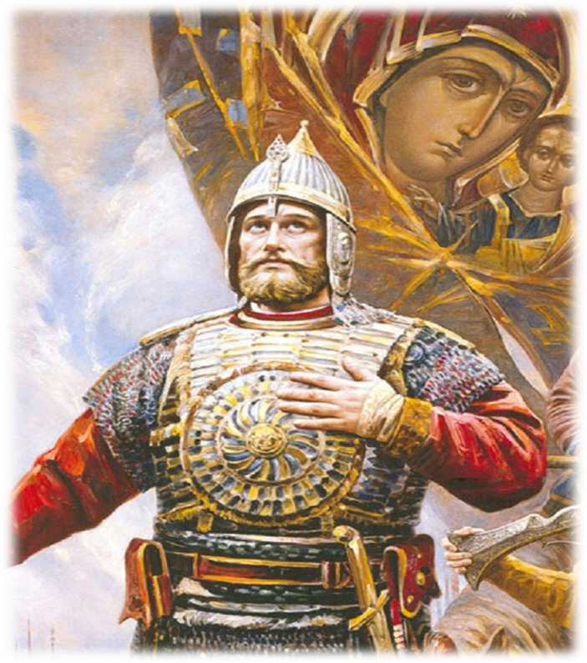
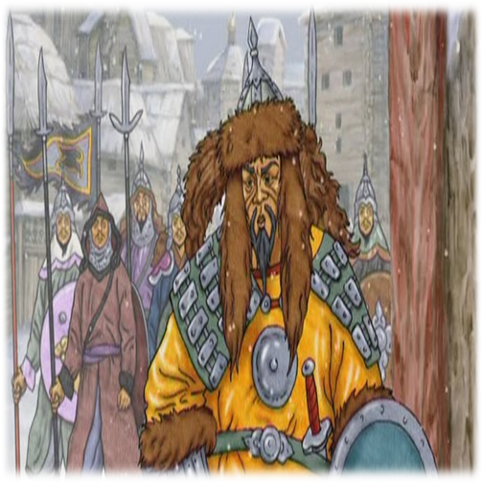
С победой у русского народа появилась крепкая надежда освободиться от власти Орды.
Эту надежду люди связывали с именем Дмитрия Донского – так народ в память победы на Дону стал называть тридцатилетнего князя.
Но лишь 100 лет спустя после Мамаева побоища обрели русские земли полную независимость от Орды. Несмотря на поражение на Куликовом поле, враг был ещё силён и многочислен.

Slide 9
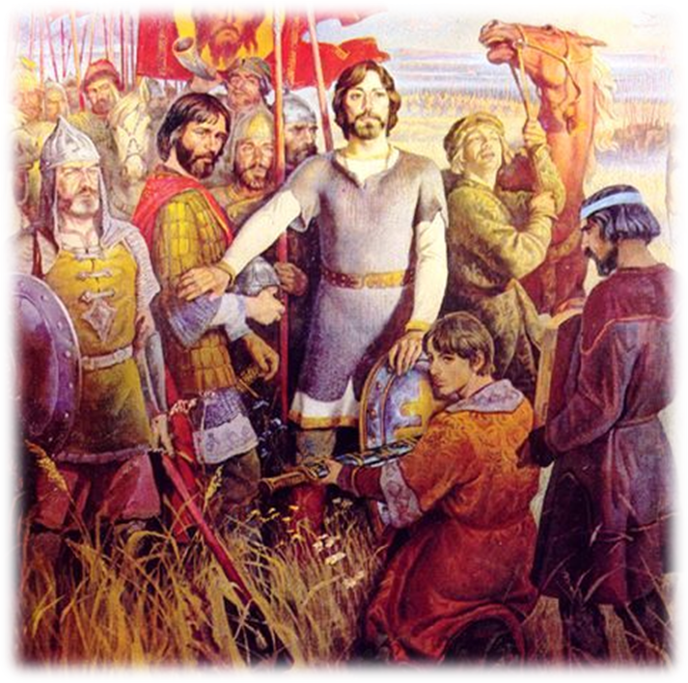
Куликовская битва имеет великое значение в истории русского народа:
Русь впервые почувствовала свою силу, ободрилась и поняла, что окончательное свержение ига недалеко.
Русский народ наглядно убедился в том, что его главная сила должна заключаться в соединении его разрозненных частей.

Slide 10
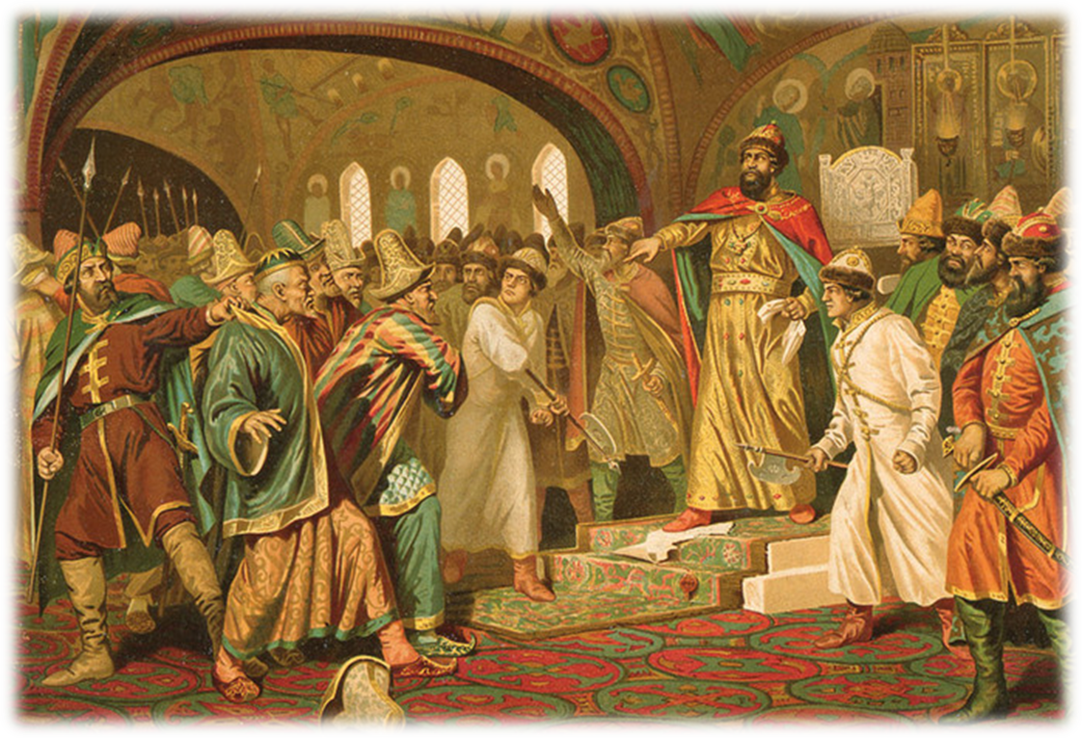
Спустя 100 лет правнук Дмитрия Донского Иван III окончательно избавился от монголо-татарского ига. А внук Ивана III Иван Грозный завоевал 3 татарских княжества: Казанское, Астраханское и Сибирское.

